Slide 1


СТРАТЕГІЯ ПІДГОТОВКИ ЗДОБУВАЧІВ СТУПЕНЯ ДОКТОРА ФІЛОСОФІЇ
У КНУ ІМЕНІ ТАРАСА ШЕВЧЕНКА
asp.knu.ua

Slide 2
ЯКІСТЬ ПІДГОТОВКИ ДОКТОРІВ ФІЛОСОФІЇ – ОДНА
З ПЕРЕДУМОВ ТА ПРІОРИТЕТНИХ ЗАВДАНЬ УСПІШНОГО РОЗВИТКУ ВИЩОЇ ОСВІТИ В УКРАЇНІ
ОСНОВНИЙ ФАКТОР,
ЯКИЙ ВПЛИВАЄ НА ПІДГОТОВКУ ЗДОБУВАЧІВ СТУПЕНЯ ДОКТОРА ФІЛОСОФІЇ
Структурована, логічно побудована освітньо-наукова програма – єдиний комплекс освітніх компонентів (навчальних дисциплін, індивідуальних завдань, практик, контрольних заходів тощо), спрямованих на досягнення передбачених такою програмою цілей та результатів навчання, що дає право на отримання визначеної освітньої або освітньої та професійної (професійних) кваліфікації (кваліфікацій). Освітня програма може передбачати єдину спеціалізацію або не передбачати спеціалізації
ОСВІТНЯ СКЛАДОВА ОНП СПРЯМОВАНА НА ДОСЯГНЕННЯ
8 РІВНЯ НАЦІОНАЛЬНОЇ РАМКИ КВАЛІФІКАЦІЙ
Закон України «Про внесення змін до деяких законів України щодо розвитку індивідуальних освітніх траєкторій та вдосконалення освітнього процесу»
Постанова КМУ від 23.03.2016 № 261 «Про затвердження Порядку підготовки здобувачів вищої освіти ступеня доктора філософії та доктора наук у закладах вищої освіти (наукових установах)» (із змінами)
https://zakon.rada.gov.ua/laws/show/261-2016-%D0%BF#Text

Slide 3
ОПИС 8 КВАЛІФІКАЦІЙНОГО РІВНЯ
НАЦІОНАЛЬНОЇ РАМКИ КВАЛІФІКАЦІЙ
ДЕСКРИПТОРИ
ЗНАННЯ | Концептуальні та методологічні знання в галузі чи на межі галузей знань або професійної діяльності
УМІННЯ/НАВИЧКИ | спеціалізовані уміння/навички і методи, необхідні для розв’язання значущих проблем у сфері професійної діяльності, науки та/або інновацій, розширення та переоцінки вже існуючих знань і професійної практики започаткування, планування, реалізація та коригування послідовного процесу ґрунтовного наукового дослідження з дотриманням належної академічної доброчесності критичний аналіз, оцінка і синтез нових та комплексних ідей
КОМУНІКАЦІЯ | вільне спілкування з питань, що стосуються сфери наукових та експертних знань, з колегами, широкою науковою спільнотою, суспільством у цілому використання академічної української та іноземної мови у професійній діяльності та дослідженнях
ВІДПОВІДАЛЬНІСТЬ І АВТОНОМІЯ | демонстрація значної авторитетності, інноваційність, високий ступінь самостійності, академічна та професійна доброчесність, постійна відданість розвитку нових ідей або процесів у передових контекстах професійної та наукової діяльності здатність до безперервного саморозвитку та самовдосконалення
Постанова КМУ від 23.11.2011 № 1341 «Про затвердження Національної рамки кваліфікацій» https://zakon.rada.gov.ua/laws/show/1341-2011-%D0%BF#Text

Slide 4
ВИМОГИ ДО ОНП НА ТРЕТЬОМУ (ОСВІТНЬО-НАУКОВОМУ) РІВНІ
ОНП містить:
1) обсяг кредитів ЄКТС освітньої складової освітньо-наукової; 2) опис предметної області, що містить: інформацію про об’єкт (об’єкти) вивчення та/або діяльності; теоретичний зміст; методи, методики та технології, необхідні для практичного використання; інструменти та обладнання, які випускник повинен вміти використовувати у своїй професійній діяльності; | 4) вимоги до освіти осіб, які можуть розпочати навчання за цією програмою; 5) перелік обов’язкових компетентностей випускника; 6) форму (форми) атестації здобувачів вищої освіти; 7) додаткові вимоги та обмеження (за наявності) для міждисциплінарних освітніх програм; 8) вимоги законодавства та/або професійних стандартів, необхідні для здобуття відповідних професійних кваліфікацій (за наявності)
ВИМОГИ ДО ОНП ДЛЯ ОСВІТНЬОГО РІВНЯ ДОКТОРА ФІЛОСОФІЇ
ВИЗНАЧАЮТЬСЯ СТАНДАРТОМ ВИЩОЇ ОСВІТИ ЗІ СПЕЦІАЛЬНОСТІ:
Обсяг ОНП:
обсяг освітньої складової –
30-60 кредитів ЄКТС
наукова складова – проведення власного наукового дослідження та публічного захисту наукових досягнень
Переліки загальних та спеціальних компетентностей обираються з переліку проекту ЄC TUNING та корелюються з описом відповідного кваліфікаційного рівня НРК
ПЕРЕЛІК ЗАГАЛЬНИХ КОМПЕТЕНТНОСТЕЙ повинен передбачати формування системного світогляду, професійної етики та загальнокультурного кругозору
ПЕРЕЛІК СПЕЦІАЛЬНИХ (ФАХОВИХ, ПРЕДМЕТНИХ) компетентностей має забезпечувати здатність до продукування нових ідей і розв'язання комплексних проблем у галузі професійної та/або дослідницько-інноваційної діяльності, а також до застосування сучасних методологій, методів та інструментів педагогічної та наукової діяльності за фахом.
Закон України «Про вищу освіту»
Наказ МОН від 01.06.2027 №600 «Методичні рекомендації щодо розроблення стандартів вищої освіти»

Slide 5
ВИМОГИ ДО ОНП НА ТРЕТЬОМУ (ОСВІТНЬО-НАУКОВОМУ) РІВНІ
Результати навчання, передбачені Стандартом, визначають нормативний зміст підготовки у межах спеціальності.
Загальна кількість вимог становить 10-25 результатів навчання, які корелюються з переліком загальних і спеціальних (фахових, предметних) компетентностей.
Стандарт визначає вимоги лише для результатів навчання, які є спільними для всіх можливих освітніх програм в межах спеціальності | ЗВО У СВОЇЙ ОСВІТНІЙ ПРОГРАМІ МАЄ ПРАВО:
 | формулювати описи додаткових до Стандарту результатів навчання
 | формулювати узагальнені описи результатів навчання, що охоплюють відповідний перелік компетентностей Стандарту
 | формулювати інший перелік результатів навчання, описи яких у сукупності охоплюють всі вимоги Стандарту
 | деталізувати описи результатів навчання Стандарту відповідно до спеціалізації
Наказ МОН від 01.06.2027 №600 «Методичні рекомендації щодо розроблення стандартів вищої освіти»

Slide 6
ВИМОГИ ДО ОНП НА ТРЕТЬОМУ (ОСВІТНЬО-НАУКОВОМУ) РІВНІ
ДЛЯ ОСВІТНЬОГО РІВНЯ ДОКТОРА ФІЛОСОФІЇ ПЕРЕЛІК РЕЗУЛЬТАТІВ НАВЧАННЯ ПОВИНЕН ПЕРЕДБАЧИТИ:
набуття універсальних навичок дослідника, зокрема усної та письмової презентації результатів власного наукового дослідження українською мовою, застосування сучасних інформаційних технологій у науковій діяльності, пошуку та критичного аналізу інформації, концептуалізації та реалізації наукових проєктів, управляння науковими проєктами, складання пропозицій щодо фінансування досліджень та/або проєктів, реєстрації прав інтелектуальної власності;
опанування іноземної мови на рівні достатньому для представлення та обговорення результатів своєї наукової діяльності іноземною мовою (англійською або іншою, відповідно до специфіки спеціальності) в усній та письмовій формі, а також для повного розуміння іншомовних професійних, наукових та навчальних публікацій з відповідної тематики.

Slide 7

СТРУКТУРА ОСВІТНЬОЇ СКЛАДОВОЇ ДІЮЧИХ ОНП
ПІДГОТОВКИ ЗДОБУВАЧА СТУПЕНЯ ДОКТОРА ФІЛОСОФІЇ У КНУ
18-22 кредити ECTS
Обов'язкові освітні компоненти
Філософія науки та інновацій
Академічне письмо англійською мовою (English Academic Writing)
Дисципліни з фаху
12 кредитів ECTS
Блок вибіркових освітніх компонентів
10 кредитів ECTS
Асистентська педагогічна практика
40 – 44 кредити ECTS
відображена в
навчальному плані блоками
освітніх компонентів
Вибіркові освітні компоненти:
Перелік 1 - 40 дисциплін
Перелік 2 – більш ніж 500 дисциплін
НОРМАТИВНА БАЗА, ЯКОЮ РЕГЛАМЕНТУЄТЬСЯ СТРУКТУРА ДІЮЧИХ ОНП :
Закон України «Про вищу освіту»
Постанова КМУ від 23.11.2011 № 1341 «Про затвердження Національної рамки кваліфікацій»
Постанова КМУ від 23.03.2016 № 261 «Про затвердження Порядку підготовки здобувачів вищої освіти ступеня доктора філософії та доктора наук у закладах вищої освіти (наукових установах)» (із змінами)
Стандарти вищої освіти зі спеціальності для третього (освітньо-наукового) рівня вищої освіти (затверджено стандарти за 24 спеціальностями з 42 ліцензованих спеціальностей у КНУ)
Методичні рекомендації до формування навчальних планів та освітньо-наукових програм підготовки докторів філософії в Київському національному університеті імені Тараса Шевченка (Розпорядження проректора з наукової роботи від 18.03.2016 № 31)

Slide 8
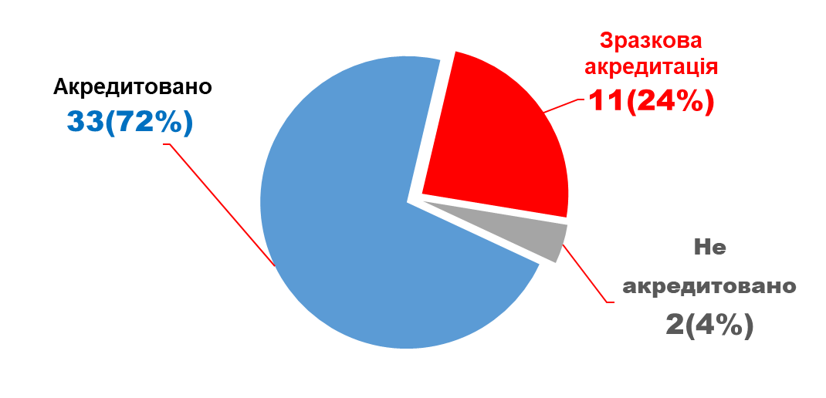
МОНІТОРИНГ ЗАУВАЖЕНЬ НАЗЯВО
ЗА РЕЗУЛЬТАТАМИ АКРЕДИТАЦІЇ ОНП
45
діючих освітньо-наукових програм
ЗАГАЛЬНІ ЗАУВАЖЕННЯ ЗА КРИТЕРІЯМИ (1-10)
ОЦІНЮВАННЯ ЯКОСТІ ОСВІТНЬОЇ ПРОГРАМИ:
недостатнє залучення до публічних обговорень, врахування та/або документування пропозицій cтейкґолдерів, здобувачів освіти, випускників щодо змісту ОНП та освітнього процесу;
оприлюднення інформації (впорядкування та своєчасне оновлення навчально-методичного матеріалу за ОНП та нормативної бази, недостовірні посилання, технічні помилки);
обмеження на рівні ЗВО впровадження неформальної освіти при реалізації ОНП;
зохочення здобувачів вищої освіти брати участь у проєктах академічної мобільності під час навчання;
запровадити регулярну практику анонімного опитування здобувачів освіти в. т.ч. для виявлення специфічних потреб чи проблемних ситуацій та взяття зауважень та пропозицій до уваги

Slide 9
МОНІТОРИНГ ЗАУВАЖЕНЬ НАЗЯВО
ЗА РЕЗУЛЬТАТАМИ АКРЕДИТАЦІЇ ОНП
КРИТЕРІЙ | ЗАУВАЖЕННЯ ЗА КРИТЕРІЄМ
КРИТЕРІЙ 1. Проектування та цілі освітньої програми | Недостатнє врахування кращого зарубіжного/ вітчизняного досвіду, розширення зв’язків та співпраця та/або не підтверджено документально Популяризація Врахування регіональний контексту Питання по дисциплінам, матриці, формулюванню програмних результатів Врахувати та впроваджувати досвід реалізованих в України міжнародних програм
КРИТЕРІЙ 2. Структура та зміст освітньої програми | Осучаснити списки літературних джерел у РПНД, оновити робочі програми, виправити неточності Рекомендації щодо коригування навчального плану підготовки здобувачів третього (освітньо-наукового) рівня вищої освіти (виправлення помилок, внесення змін та доповнень) Уточнення/зміни в структурно-логічній схемі, матриці, ОНП щодо переліку дисциплін, які б відповідали програмним результатам навчання та науковим інтересам здобувачів Уточнення, доопрацювання та оновлення відповідно до змін у нормативній базі сучасної освіти та КНУТШ Оновлення, розширення переліку вибіркових дисциплін Вдосконалення можливості індивідуальної траєкторії, процедури вільного вибору, малокомплектні групи, питання індексації обсягу аудиторних годин, нормативне врегулювання Переглянути необхідність комплексного іспиту, за наявності забезпечити та удосконалити інформаційний і методичний супровід Рекомендовано запровадження дуальної освіти Вдосконалити робочу програму АПП Збільшення аудиторного навантаження, приведення у відповідність до нормативних документів, збільшення мовної складової програми

Slide 10
МОНІТОРИНГ ЗАУВАЖЕНЬ НАЗЯВО
ЗА РЕЗУЛЬТАТАМИ АКРЕДИТАЦІЇ ОНП
КРИТЕРІЙ | ЗАУВАЖЕННЯ ЗА КРИТЕРІЄМ
КРИТЕРІЙ 3. Доступ до освітньої програми та визнання результатів навчання | Розширити бази проходження педагогічної практики за рахунок долучення до її проведення профільних кафедр ЗВО-партнерів. Популяризація та більш активна профорієнтаційна робота з метою залучення більшої кількості аспірантів для навчання на ОНП, англомовна версія інформації Розвивати практику спільного наукового керівництва
КРИТЕРІЙ 4. Навчання і викладання за освітньою програмою | Залучення іноземних науковців та викладачів Регулярне оновлення навчальних планів, робочих програм навчальних дисциплін, оновлення списку рекомендованої літератури до курсів Недостатня методична забезпеченість Проблеми щодо адекватності форм та методів ПРН, частково пов’язані з наявною у закладі практикою індексації аудиторних занять Використовувати силабуси як більш ефективну форму презентації навчального курсу для здобувачів Залучати до зовнішнього рецензування робочих програм фахових дисциплін Виключно традиційні методи навчання, які переважно застосовуються на ОНП (лекції, семінари та самостійна робота) Передбачити можливість іноземним студентам поглиблювати знання української мови

Slide 11
МОНІТОРИНГ ЗАУВАЖЕНЬ НАЗЯВО
ЗА РЕЗУЛЬТАТАМИ АКРЕДИТАЦІЇ ОНП
КРИТЕРІЙ | ЗАУВАЖЕННЯ ЗА КРИТЕРІЄМ
КРИТЕРІЙ 5. Контрольні заходи, оцінювання здобувачів вищої освіти та академічна доброчесність | Переглянути структуру робочих програм, виправити неповну відповідність заявлених у робочих програмах обов’язкових професійних дисциплін форм та критеріїв оцінювання щодо форм навчання Результати навчання у робочих програмах не повністю узгоджені з результатами навчання наведеними в ОНП. Фіксація вимог щодо дотримання академічної доброчесності у документальних та методичних складових навчального процесу, сприяння обізнаності здобувачів освіти Питання процедури врегулювання конфліктних ситуацій, а також оскарження результатів контрольних заходів Питання щодо доцільності комплексного іспиту Питання щодо вдосконалення АПП Відсутність правил проходження повторного курсу вивчення дисциплін(и) здобувачами вищої освіти
КРИТЕРІЙ 6. Людські ресурси | Залучати роботодавців, професіоналів-практиків (стейкхолдерів) Залучати до групи забезпечення докторів наук / фахівців з інших ЗВО
КРИТЕРІЙ 7. Проектування та цілі освітньої програми | Посилити роботу щодо поінформованості здобувачів ВО з процедурами вирішення конфліктних ситуацій Потреба у новому спецобладнанні для наукових досліджень, Розвивати навчально-методичне забезпечення освітньої програми Створення умов для реалізації права на освіту особами з особливими освітніми потребами

Slide 12
МОНІТОРИНГ ЗАУВАЖЕНЬ НАЗЯВО
ЗА РЕЗУЛЬТАТАМИ АКРЕДИТАЦІЇ ОНП
КРИТЕРІЙ | ЗАУВАЖЕННЯ ЗА КРИТЕРІЄМ
КРИТЕРІЙ 8. Внутрішнє забезпечення якості освітньої програми | Реагувати на виявлені недоліки в освітній діяльності Звернути увагу на питання визначення статусу Ради молодих вчених відповідно до законодавства України Оперативно враховувати результати акредитацій інших програм, оновлювати програми Доповнити положення про систему забезпечення якості освіти та освітнього процесу в Київському національному університеті імені Тараса Шевченка чіткими описами процедур забезпечення якості освіти Розглянути питання створення ради (комітету) роботодавців
КРИТЕРІЙ 9. Прозорість та публічність | Спростити навігацію веб-сайту Оприлюднювати пропозиції стейкхолдерів
КРИТЕРІЙ 10. Навчання через дослідження | Структурувати перелік освітніх компонент у чіткій відповідності до змісту ПРН Переглянути склад потенційних голів та наукових рецензентів для створення в Університеті Разових спеціалізованих вчених рад для захисту дисертаційних робіт аспірантів Забезпечити відповідність тем аспірантів напрямам досліджень наукових керівників Підвищити публікаційну активність, участь в проектних роботах здобувачів/ НПП/ спільні

Slide 13
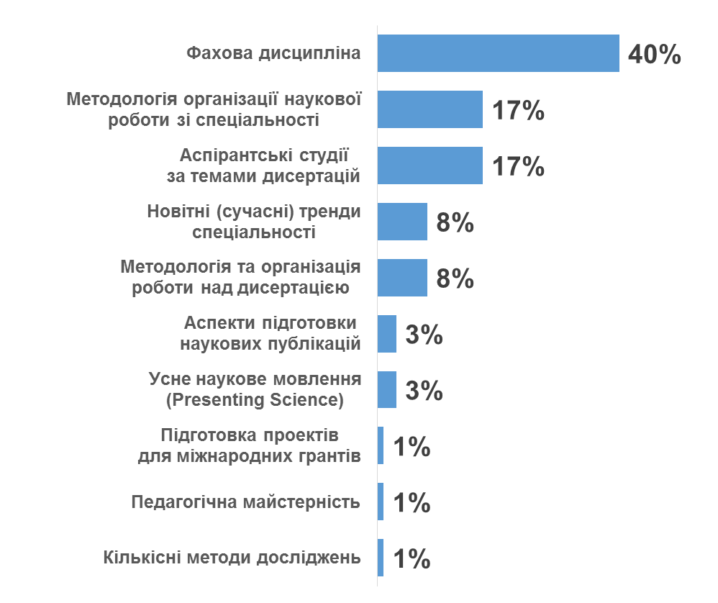
ООК (ФАХОВІ ДИСЦИПЛІНИ)
ФАХОВІ ДИСЦИПЛІНИ – ОБОВ'ЯЗКОВІ ОСВІТНІ КОМПОНЕНТИ
ПРЕДСТАВЛЕНІ 2-4 ДИСЦИПЛІНАМИ В ЗАЛЕЖНОСТІ ВІД ОНП
8 КРЕДИТІВ
ЄКТС
Каталог
обов'язкових фахових дисциплін
за вибором розробників ОНП містить
98 дисциплін
Вибіркові освітні компоненти оприлюднені на сайті відділу
https://asp.knu.ua/index.php/info.......
Перелік 1 - 40 дисциплін
Перелік 2 – більш ніж 500 дисциплін
Класифікація дисциплін за предметом вивчення

Slide 14
ВИМОГИ ДО ОПИСІВ ОСВІТНЬОЇ ПРОГРАМИ
Опис освітньої програми повинен містити:
назву освітньої програми; рівень вищої освіти;
галузь знань (галузі знань, за потреби - для міждисциплінарних освітніх програм); спеціальність (спеціальності - для міждисциплінарних освітніх програм);
спеціалізацію або предметну спеціальність (за наявності);
опис предметної області;
цілі освітньої програми;
тип освітньої програми (освітньо-професійна, освітньо-наукова чи освітньо-творча);
тип диплома (спільний (подвійний) диплом) (за наявності);
найменування партнера за узгодженою спільною освітньою програмою (за наявності); мову (мови) викладання;
кількість кредитів ЄКТС, необхідних для виконання цієї програми;
форми здобуття освіти за цією освітньою програмою та розрахункові строки виконання освітньої програми за кожною з них;
вимоги до освіти осіб, які можуть розпочати навчання за цією програмою (відповідно до стандартів вищої освіти);
компетентності та програмні результати навчання, які дають право на присудження/присвоєння визначеної освітньою програмою освітньої або освітньої та професійної кваліфікації (кваліфікацій); форму (форми) атестації здобувачів вищої освіти;
перелік обов’язкових освітніх компонентів, їх логічну послідовність;
можливості працевлаштування за здобутою освітою; процедури присвоєння професійних кваліфікацій (у разі їх присвоєння).

Slide 15
НОВИЙ ПОГЛЯД НА СТРУКТУРУ ОНП
НА ТРЕТЬОМУ РІВНІ ВИЩОЇ ОСВІТИ
ОСВІТНЬО-НАУКОВА ПРОГРАМА
ОБОВ'ЯЗКОВІ ОСВІТНІ КОМПОНЕНТИ
Філософія науки
Інновації
(три модулі)
АПП (тренінг передує педагогічній практиці)
Академічна англійська мова
Методологія наукових досліджень
(наукові семінари, сучасні тренди в галузі знань тощо)
Дисципліна,
що визначає унікальність ОНП (формування професійних навичок – comprehensive skills)
Вибіркові освітні компоненти
Обсяг вибіркових
навчальних дисциплін
становить
не менше 25% від загальної кількості кредитів ЄКТС
Кредит Європейської кредитної трансферно-накопичувальної системи (кредит ЄКТС) - одиниця вимірювання обсягу навчального навантаження здобувача вищої освіти, необхідного для досягнення визначених (очікуваних) результатів навчання. Обсяг одного кредиту ЄКТС становить 30 годин. Обсяг навчальних занять в одному кредиті ЄКТС навчальної дисципліни становить не менше не менше 8 годин для третього (освітньо-наукового) рівня вищої освіти за денною або дуальною формою здобуття вищої освіти

